Slide 1
Сравнение на Монте Карло методи
Проект на Елица Илиева, Християн Марков, Пламен Никифоров
СЧМС летен семестър 2017г.
ФМИ-СУ

Slide 2
Увод
Монте Карло методите са числени методи, чрез които могат да се решават и оценяват статистически математически задачи
Използват се случайни величини, процеси и функции
МКМ са с проста конструкция, предпочитани са за изследвания в математиката, физиката, химията и инженерните науки

Slide 3
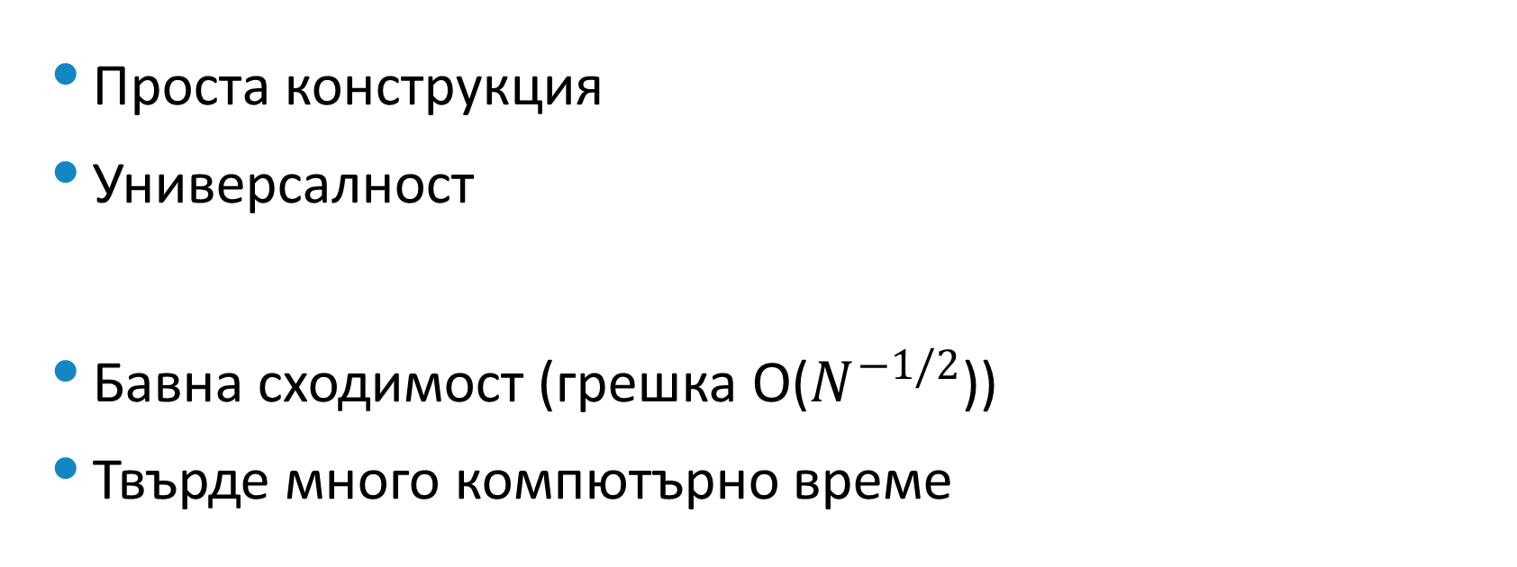
Плюсове и минуси на МКМ
Проста конструкция
Универсалност
Бавна сходимост (грешка O($N^{−1/2}$))
Твърде много компютърно време

Slide 4
МКМ за пресмятане на интеграли
Нека имаме за приближено пресмятане интеграла I= ∫_{G} f(x)dx, G=[0,1]^{s}
Монте Карло квадратурата се основава на вероятностната интерпретация на интеграла (I[f]=E[f(x)]):
I_{N} = 1/N∑₁^{N} f(x_{n}),
където x_{1,} x_{2,...,} x_{N} са независими равномерно разпределени случайни числа
Грешката ε_{N}[f]=|I[f]-I_{N}[f]| е пропорционална на σ/N^{1/2}

Slide 5
Сходимостта на МКМ
МКМ имат ниска скорост на сходимост (О(N^{-1/2}))
Можем да ускорим процеса чрез:
Намаляване на дисперсията
Използване на други редици с по-добър порядък, вместо псевдослучайни

Slide 6
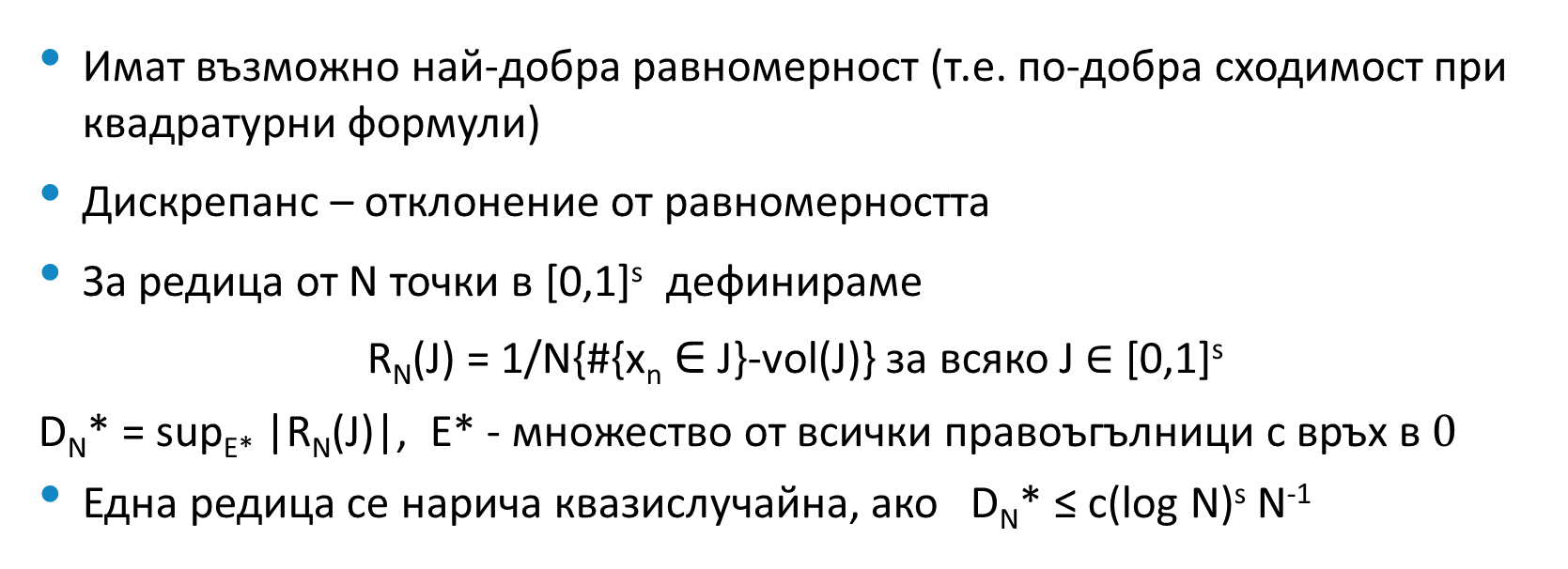
Квазислучайни редици
Имат възможно най-добра равномерност (т.е. по-добра сходимост при квадратурни формули)
Дискрепанс – отклонение от равномерността
За редица от N точки в [0,1]^{s} дефинираме
R_{N}(J) = 1/N{#{x_{n} $∈$ J}-vol(J)} за всяко J ∈ [0,1]^{s}
D_{N}* = sup_{E*} |R_{N}(J)|, E* - множество от всички правоъгълници с връх в 0
Една редица се нарича квазислучайна, ако D_{N}* ≤ c(log N)^{s} N⁻¹

Slide 7
Неравенство на Коксма-Хлавка
Разглеждаме I= ∫_{G} f(x)dx, G=[0,1]^{s}
Приближено решение: I_{N} = 1/N∑₁^{N} f(x_{n})
Грешка ε[f]=I[f]-I_{N}[f]
Съгласно теоремата на Коксма-Хлавка
ε[f] ≤ V[f] D_{N}*
Порядъкът на грешката е О((log N)^{s} N⁻¹)

Slide 8
Сравнение на грешките в МК и квази-МК
Оценките и на двете грешки са произведение на два множителя: един, който зависи от редицата, и един, който зависи от функцията
Неравенството на Коксма-Хлавка е граница на най-лошия случай, докато грешката при МК има вероятностен характер
V[f] в Коксма-Хлавка обикновено е свръхоценка, докато дискрепанса показва действителното поведение

Slide 9
Редици на Холтън
ван дер Корпут:
Ако n = a_{m}a_{m-1}…a₁a₀ (при основа b), то x_{n} = 0. a₀a₁…a_{m-1}a_{m}
Холтън (1960) многомерни редици
x_{n} = (Φ_{b1}(n-1), …, Φ_{bs}(n-1)), n=1,2,…; b₁,b₂,…,b_{s} – взаимно прости
Съществуват много модификации на редиците на Холтън

Slide 10
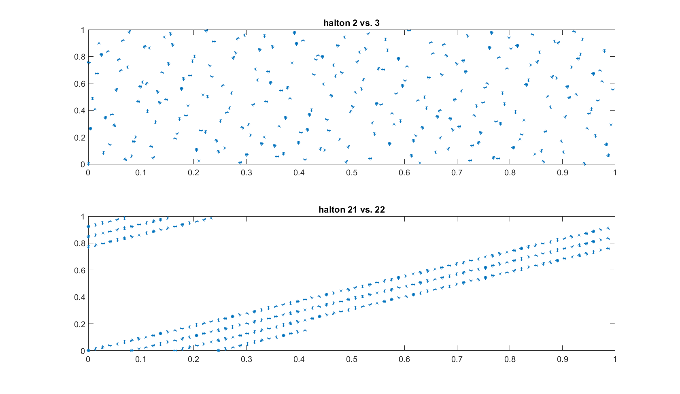

Slide 11
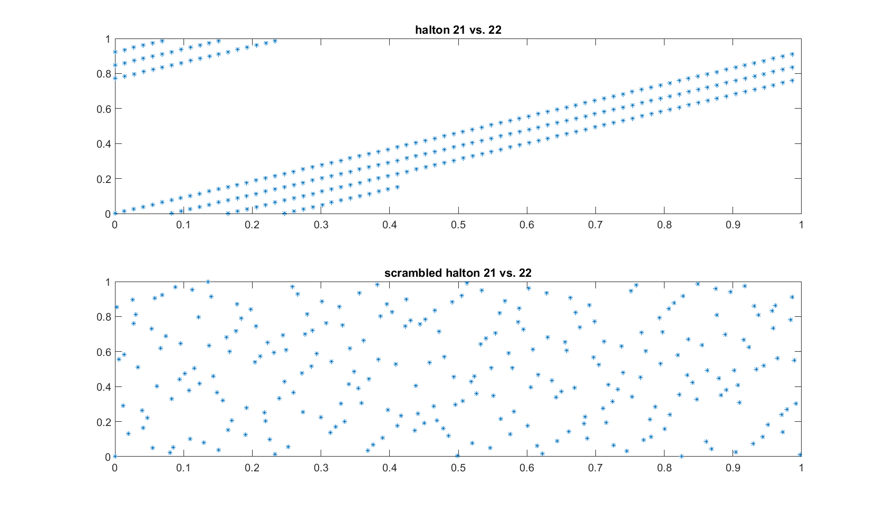

Slide 12
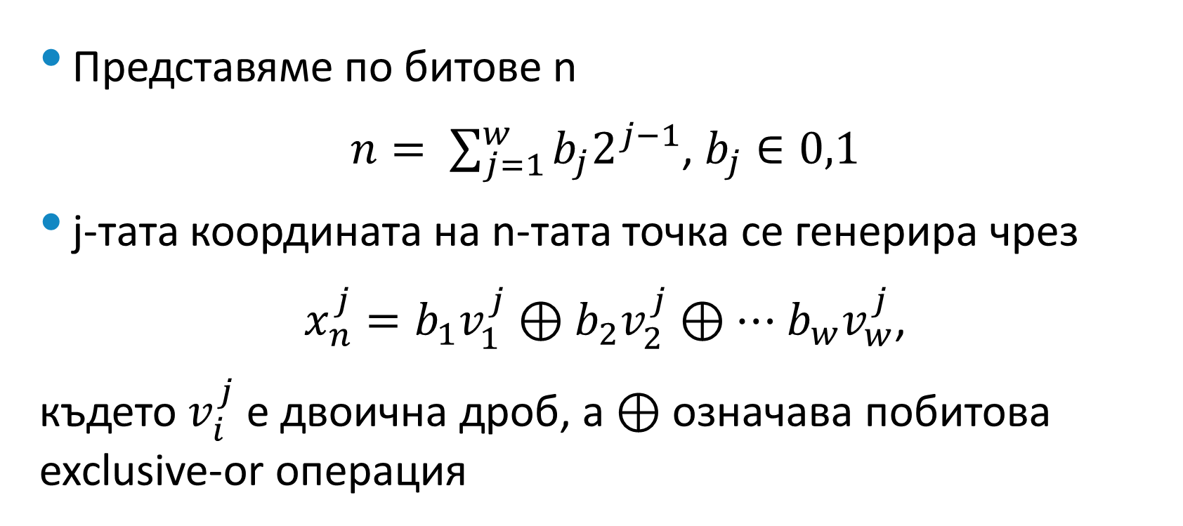
Редици на Собол
Представяме по битове n
$n= \sum_{j=1}^{w}{b_{j}2^{j−1}}$, $b_{j}∈0,1$
j-тата координата на n-тата точка се генерира чрез
$x_{n}^{j}=b_{1}v_{1}^{j}⊕b_{2}v_{2}^{j}$ $⊕…$ $b_{w}v_{w}^{j}$,
където $v_{i}^{j}$ $\text{е двоична дроб}$, а $⊕$ означава побитова exclusive-or операция

Slide 13
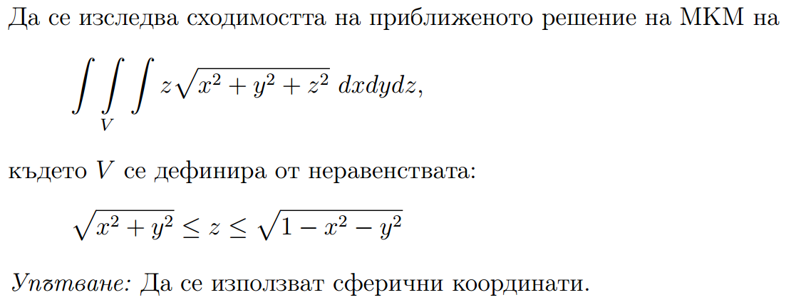
Задача

Slide 14
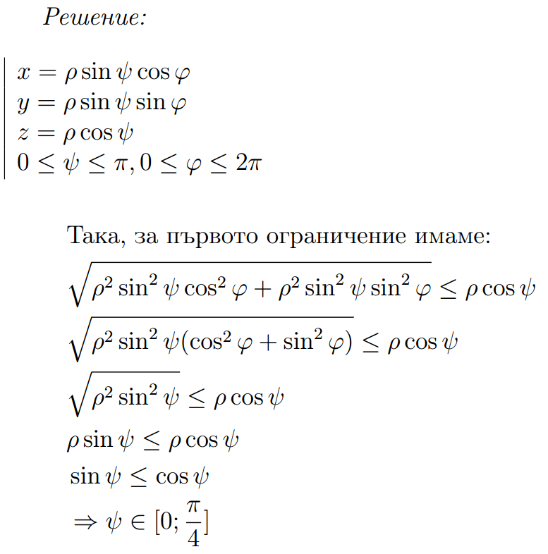
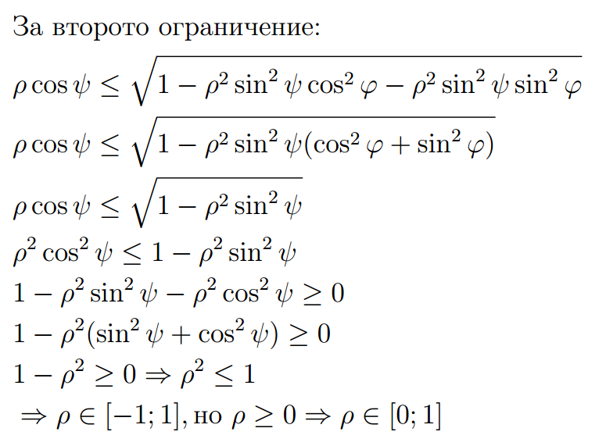

Slide 15
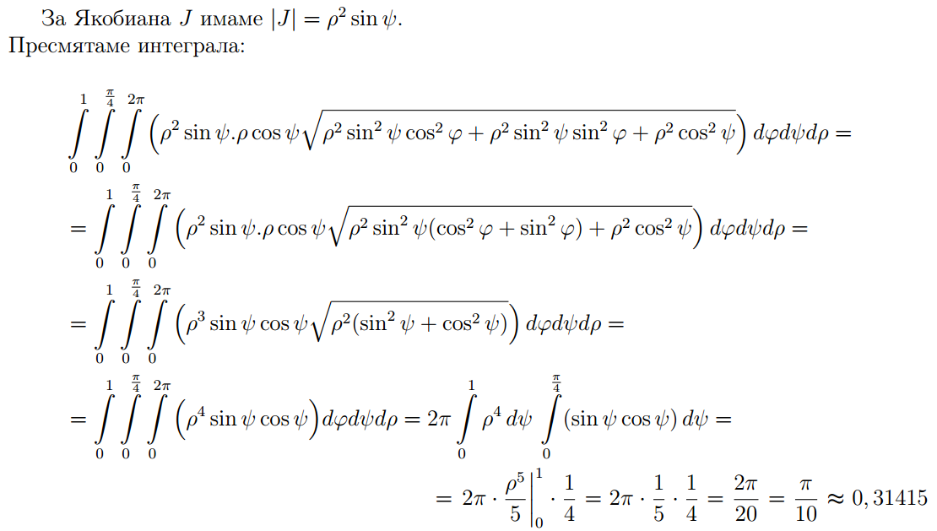

Slide 16
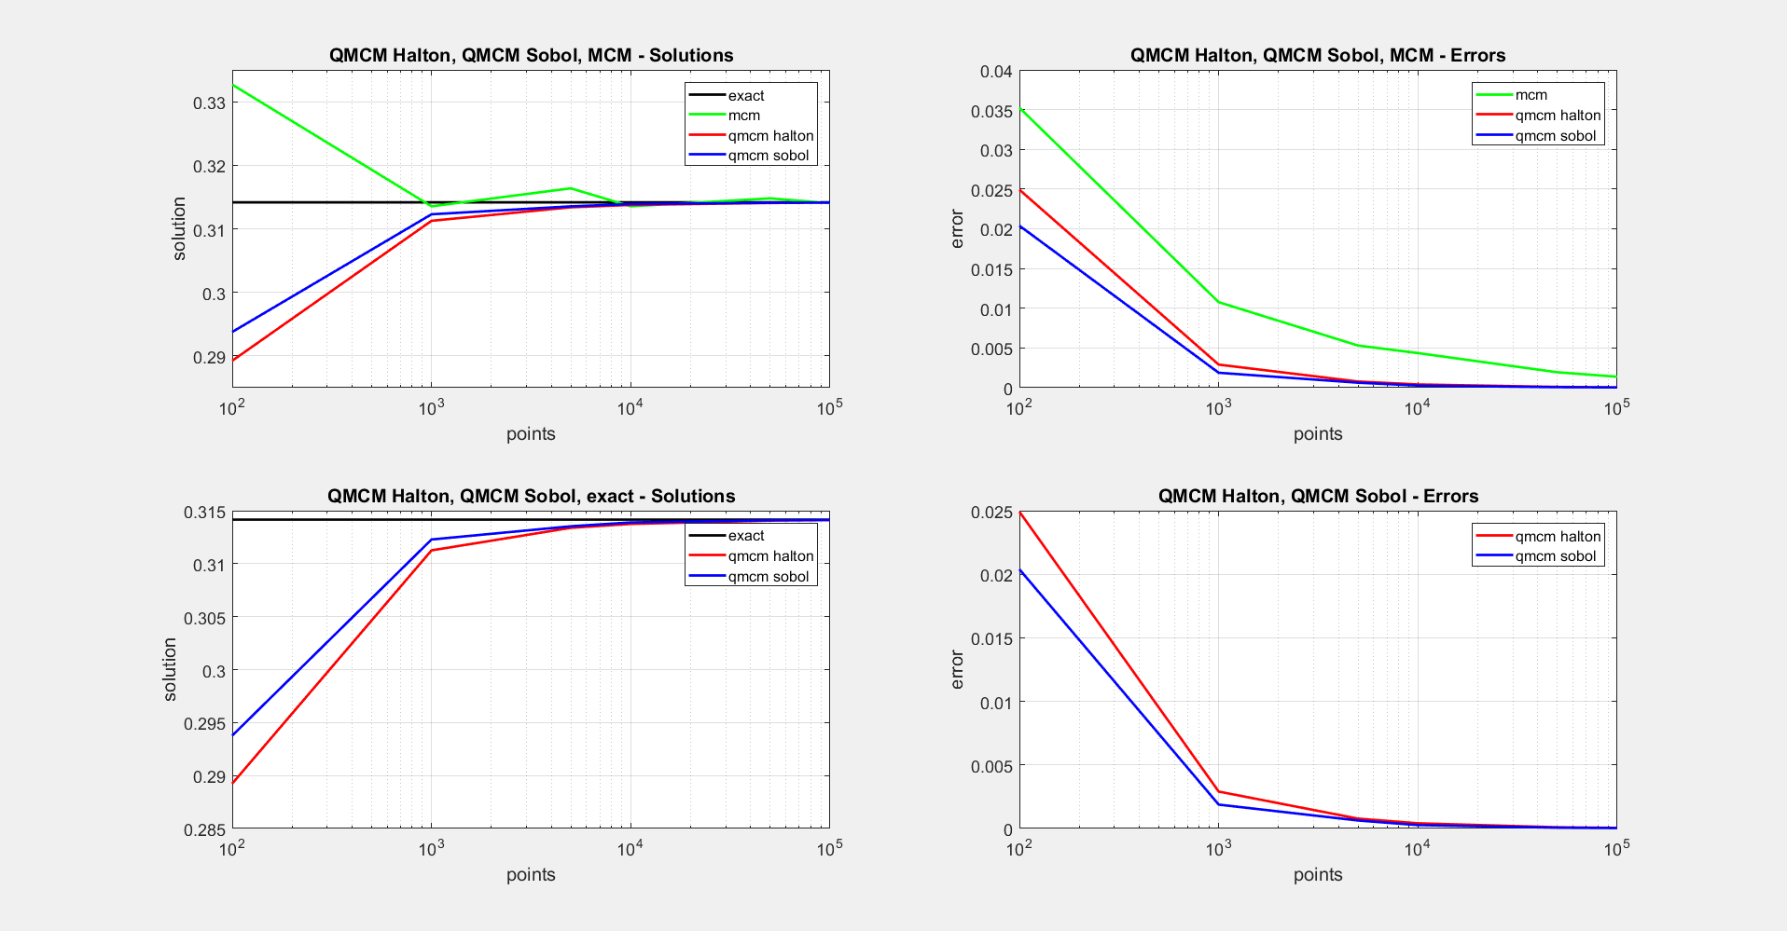

Slide 17
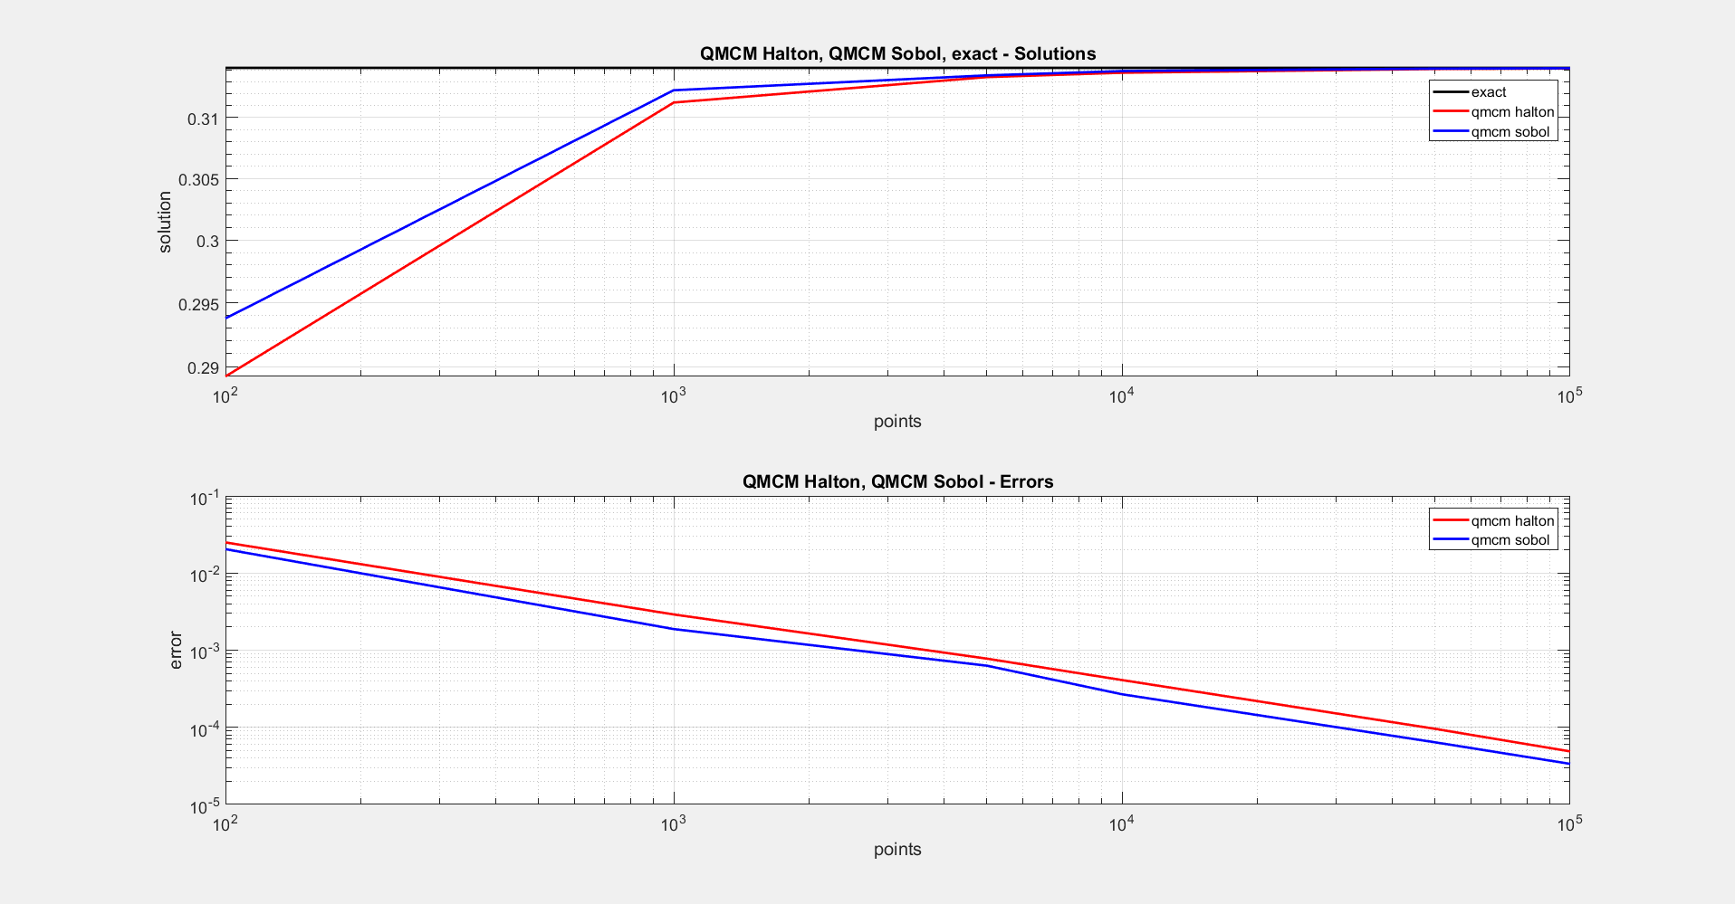

Slide 18
 | MCM (20 runs) | QMCM Halton | QMCM Sobol | Exact
 |  | 100 pts
error | 0.037786 | 0.024921 | 0.020391 | 0
solution | 0.318663 | 0.289238 | 0.293767 | 0,314159
 |  | 1000 pts
error | 0.011098 | 0.002903 | 0.001878 | 0
solution | 0.310562 | 0.311255 | 0.312281 | 0,314159
 |  | 5000 pts
error | 0.007212 | 0.000775 | 0.00062 | 0
solution | 0.312360 | 0.313383 | 0.313530 | 0,314159
 |  | 10000 pts
error | 0.003317 | 0.000410 | 0.000268 | 0
solution | 0.315453 | 0.313749 | 0.313891 | 0,314159
 |  | 100000 pts
error | 0.000993 | 0.000048 | 0.000033 | 0
solution | 0.314300 | 0.314110 | 0.314125 | 0,314159

Slide 19
Заключение
Квази-МКМ подобряват сходимостта при различни размерности
Не може да се направи анализ на грешката, както в МК (чрез експериментална оценка на дисперсията).
Изход: scrambling (разбъркване) на квазислучайните редици при по-големи размерности

